Slide 1
Saisonauswertung 2024

Slide 2
Aufgabe der DLRG
Wasserrettungsdienst zur Ausfüllung der Verkehrssicherungspflicht der Gemeinde Prerow sowie Erhaltung der Standards der “Blauen Flagge” und der Internationalen Auszeichnung „Sicherer Strand - Lifeguarded Beach“
  keine Badeaufsicht
  kein Weisungsrecht
  4 km bewachter Badestrand
  10 km unbewachter Badestrand
Stellung einer First Responder Einheit im Auftrag der Gemeinde Prerow für Einsätze im strandnahem Bereich – Alarmierung durch die Leitstelle Stralsund

Slide 3
Daten zur Wachsaison
Aufbauwoche 11.-18. Mai 2024
Saisonbeginn 18. Mai 2024
Saisonende 21. September 2024
Abbauwoche 16.-21.September 2024
Saisondauer 127 Tage

Slide 4
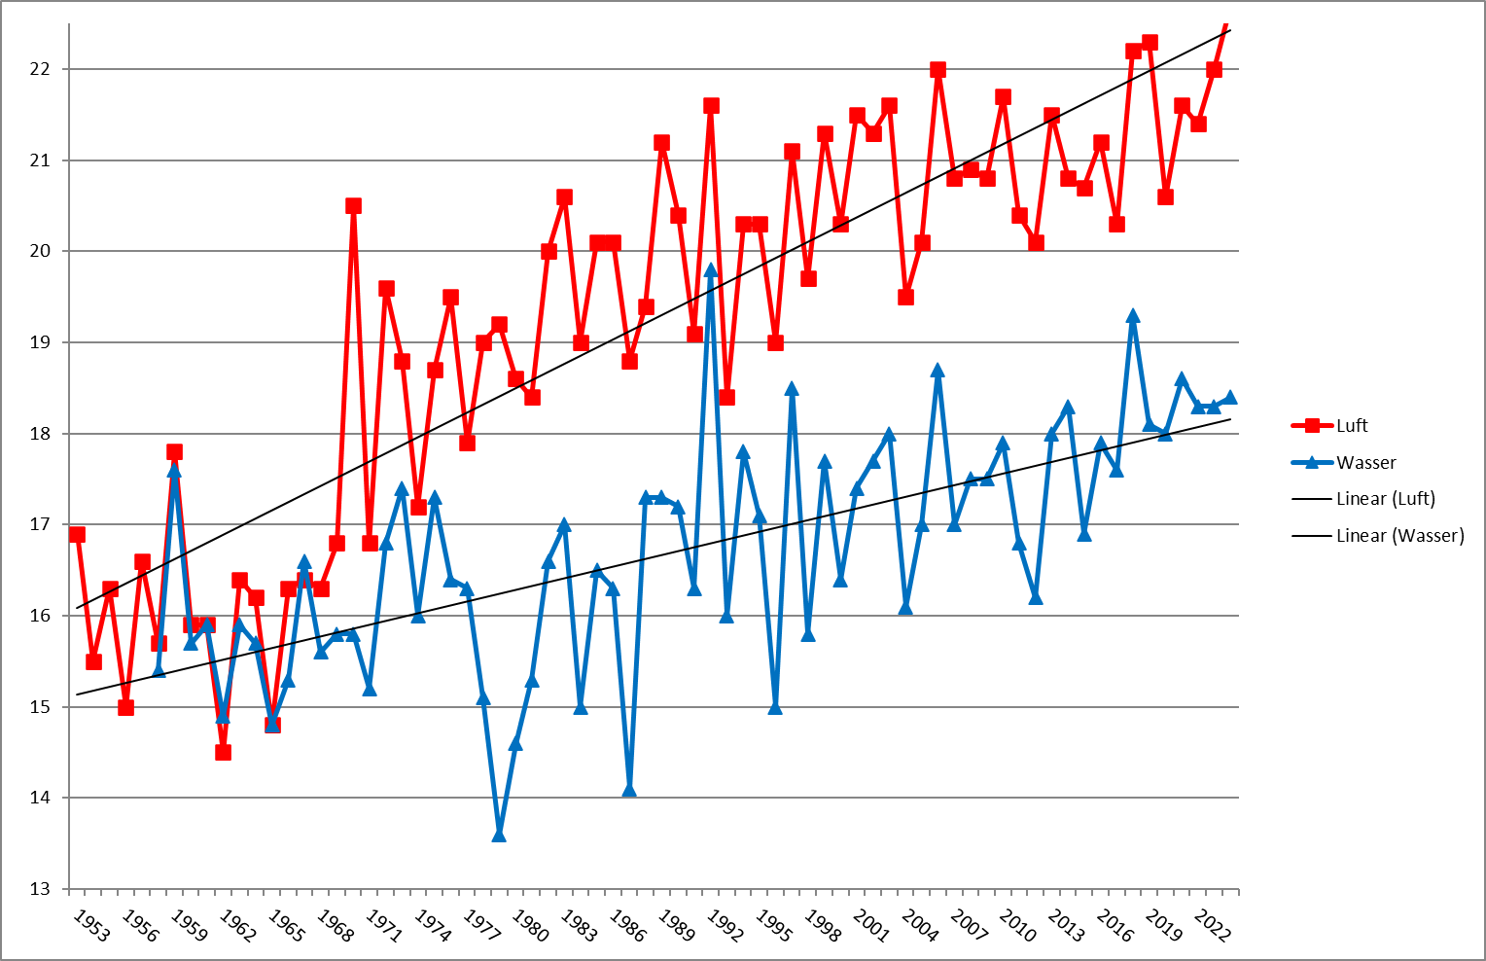
Durchschnittstemperaturen Sommer (Juni, Juli, August) in Prerow

Slide 5
Erfüllung der Aufgabe durch ehrenamtliche Helfer
15.902 Wachstunden (excl. Schwimmschule)
mit Technik des Kurbetriebs und der DLRG OG Prerow e.V.
7 Rettungstürme (ein Turm der DLRG Prerow e.V.)
5 Motorrettungsboote, 1 Prototyp IRB
davon 2 Boote der DLRG Prerow e.V.
2 Kleingeländefahrzeuge der DLRG Prerow e.V.
8 Rettungsbretter
3 Rettungsski

Slide 6
Einsatzstatistik 2024
230 Erste-Hilfe-Leistungen
  Davon 17 Erste-Hilfe-Leistungen in schweren Fällen
12 Kinder- oder Elternsuchen
11 Surferbergungen
5 Bootsbergungen
13 gerettete Personen (Schwimmer, von Surfbrettern, Booten …)
  Davon 2 Lebensrettungen
49 geborgene Kleinschwimmmittel

Slide 7
Veranstaltungsabsicherungen
Anbaden Prerow
Darß Marathon Verpflegung & Sanitätsstation
Absicherung Hafenfest Perow
Absicherung Hafenfest Born
Strandkorblesenächte – Unterstützung Logistik
Fußball EM
Olaf Schubert Live
Ostseeschwimmen

Slide 8
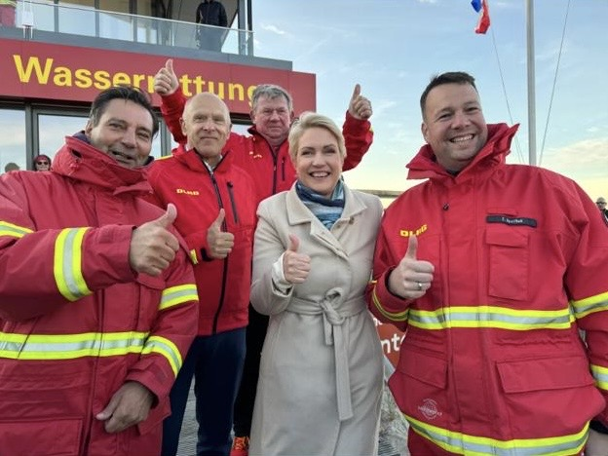
Neuer Hauptturm
Offiziell Eingeweiht

Slide 9
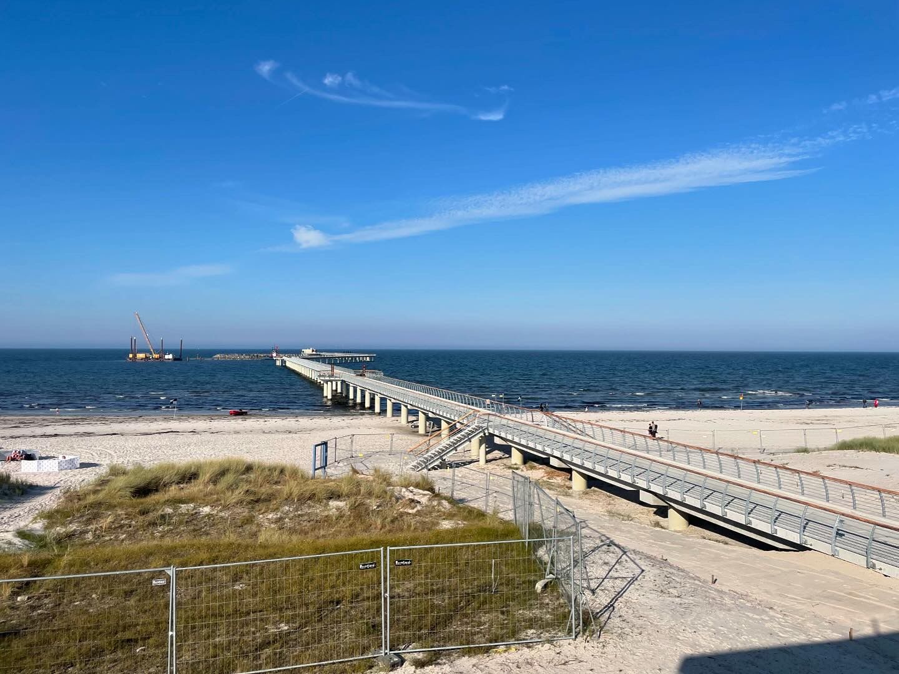
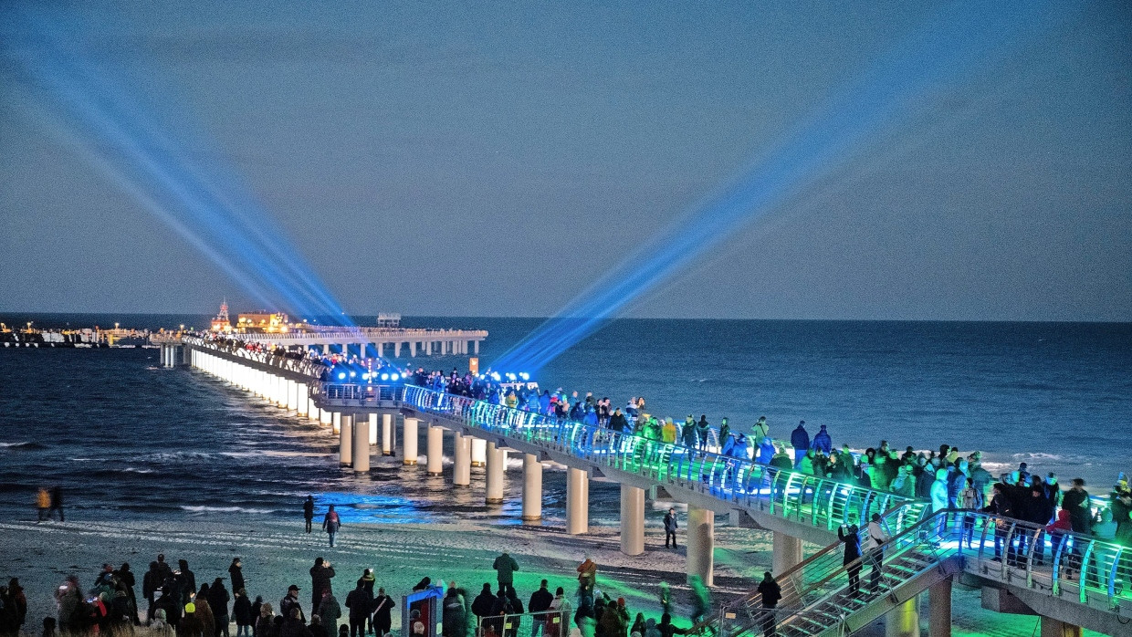
Neue Seebrücke

Slide 10
Ein herzliches Dankeschön !!!
den Mitarbeitern des Kurbetriebs
der Gemeinde Prerow
den eingesetzten Kameradinnen und Kameraden
den Angehörigen
der Koordinierungsstelle ZWRD-K in Bad Nenndorf
der Leitstelle Vorpommern Rügen in Stralsund
dem DLRG Landesverband Mecklenburg –Vorpommern
den vielen Spendern, Freunden und Förderern

Slide 11

Endspurt für den Lebensretterpreis 2024

Slide 12
Saisonausblick 2025

Slide 13
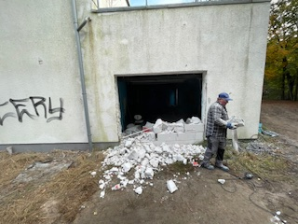
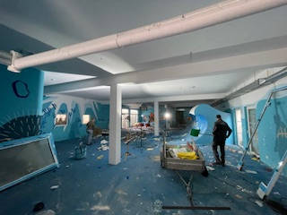
Möwentreff
Vorrübergehende Erweiterung des Bootschuppens

Slide 14
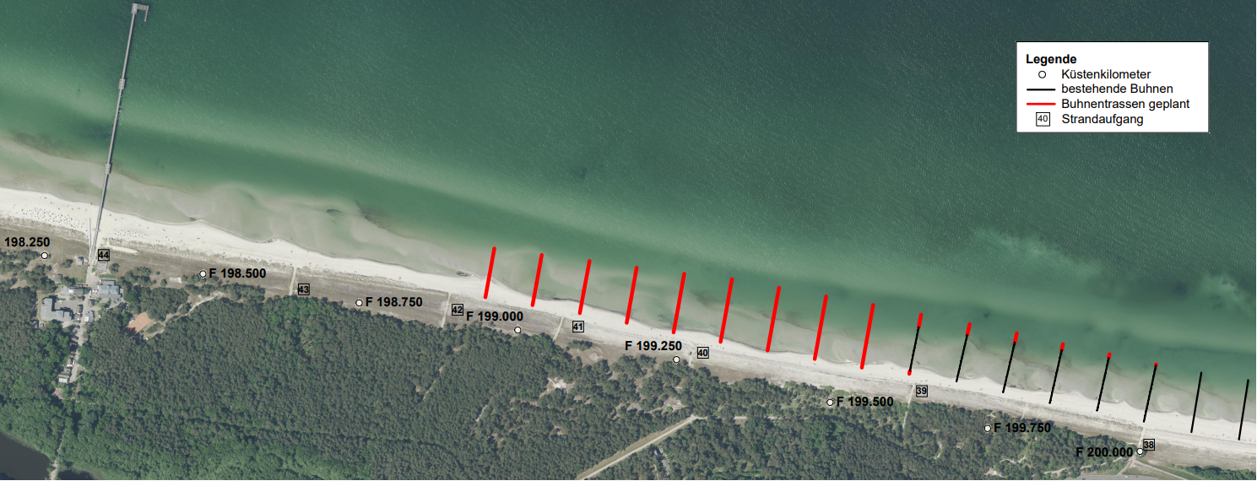
Buhnenerweiterung ins Wachgebiet

Slide 15
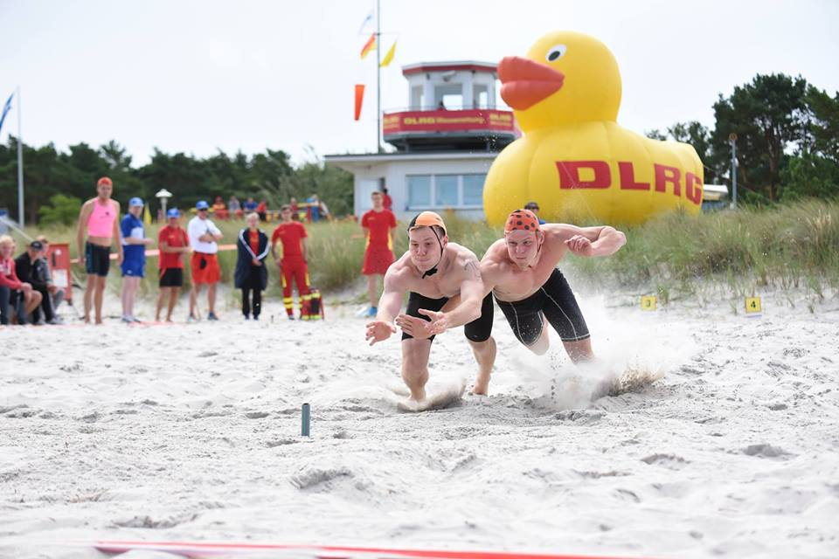
Trophy in Prerow 1.-3.August 2025

Slide 16
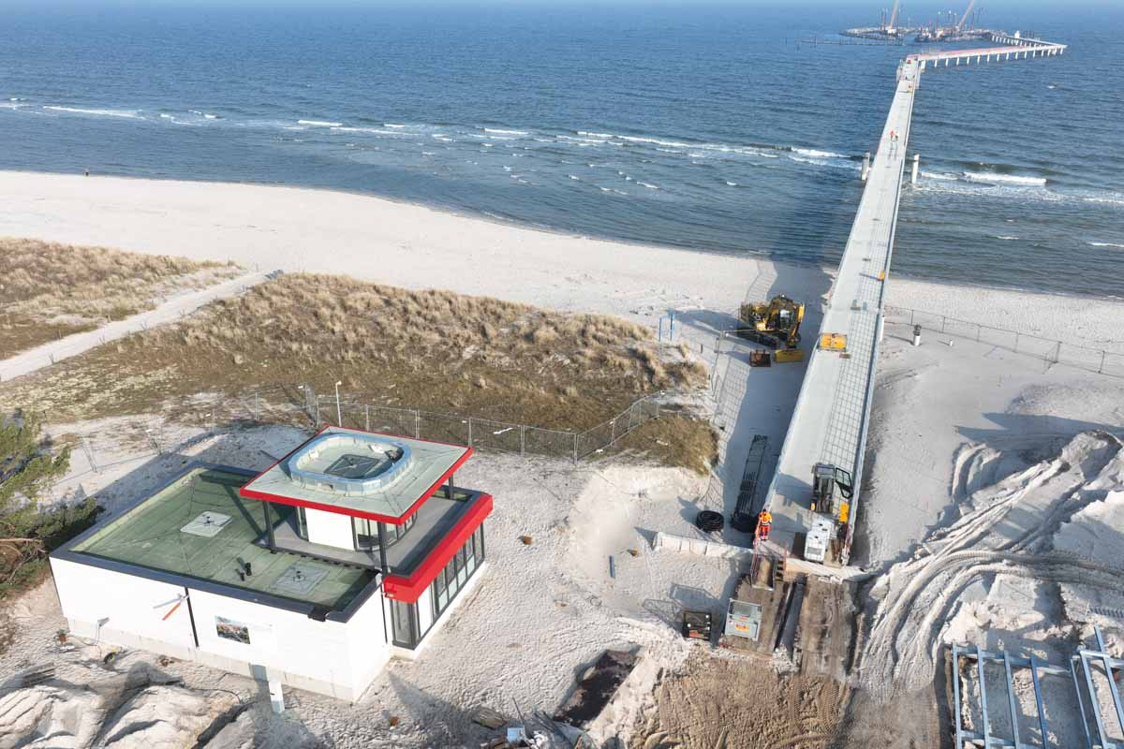
Hoffentlich eine Saison ohne Baustellen

